Slide 1




Movimiento Un Pueblo Un Producto
El Salvador

Slide 2
¿QUÉ ES UN PUEBLO, UN PRODUCTO?
Filosofía o Concepto de desarrollo económico rural comunitario, el cual promueve el aprovechamiento de los recursos locales a través de procesos de desarrollo endógeno que buscan elevar las capacidades comunitarias en función de mejorar la calidad de vida de sus habitantes.
Es un Movimiento Internacional, constituido como un proceso para el desarrollo de las capacidades de las personas alrededor de sus recursos locales, generando cambios sociales y económicos.
es una Estrategia de CONAMYPE para el desarrollo económico territorial en el Salvador

Slide 3

¿QUÉ ES UN PUEBLO, UN PRODUCTO?
Que es Un Pueblo Un Producto?
1°
DESPERTAR
2°
DESCUBRIR
8°
HACER REALIDAD
4°
SOÑAR
3° TOMAR CONCIENCIA
5°
EL PODER DEL CAMBIO
6°
LA MAGIA DE CREAR
7° TRANSFORMAR

Slide 4
¿PORQUE UN PUEBLO UN PRODUCTO?
Es una filosofía y una estrategia que se adecúa a las condiciones de nuestros países:
      Desarrollo endógeno
      Principios de igualdad, derechos
      Centro de la filosofía es el desarrollo de los recursos humanos
      Autonomía y creatividad
      Pensar global actuar local
      Desarrollo de la industria local distintiva
  Potencial para generar resultados de impacto:
      Empleo,
      ingresos para la empresa, ingresos para el territorio e ingresos para el fisco.
      Mayor aporte de las MYPE al PIB.
  Mejora la calidad de vida de los habitantes
      Mejora la salud, la educación, la alimentación y las oportunidades en del territorio y el país

Slide 5
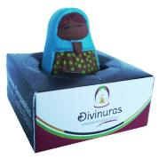
Ejes estratégicos Un Pueblo,
Un Producto en El Salvador
      Desarrollo de capacidades locales a través de la formación del recurso humano del Movimiento Un Pueblo Un Producto
      Integración de los actores locales al Movimiento Un Pueblo un Producto.
      Calidad, productividad e innovación para la competitividad de productos de los Pueblos
      Promoción y difusión de los productos desarrollados en el marco del Movimiento Un Pueblo Un Producto a nivel nacional e internacional.
      Creación de más ingresos y empleos para mejorar la calidad de vida de los pueblos

Slide 6
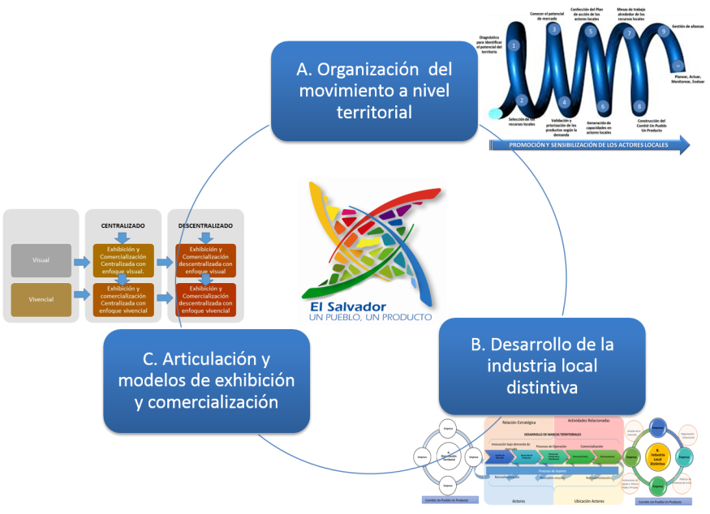
Principales procesos a ejecutar:

Slide 7

A. Organización del Movimiento a nivel territorial
Confección del Plan de acción de los actores locales
Mesas de trabajo alrededor de los recursos locales
Conocer el potencial de mercado
Gestión de alianzas
3
5
9
7
Diagnóstico para identificar el potencial del territorio
1
10
Planear, Actuar, Monitorear, Evaluar
2
4
6
8
Selección de los recursos locales
Validación y priorización de los productos según la demanda
Generación de capacidades en actores locales
Construcción del Comité Un Pueblo Un Producto
PROMOCIÓN Y SENSIBILIZACIÓN DE LOS ACTORES LOCALES

Slide 8
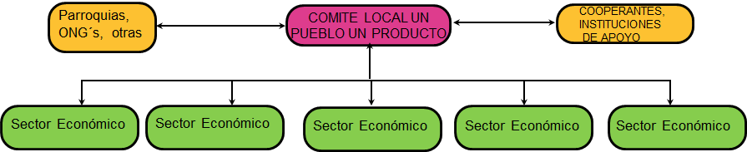
A. Organización del Movimiento a nivel territorial
Comité Local
Un Pueblo Un Producto

Slide 9

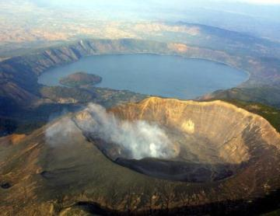
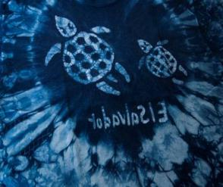
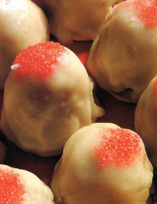
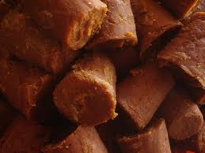
B. Desarrollo de la industria local distintiva
ENFOQUE:
Sustentabilidad
Transformación
Diversificación
Innovación y calidad
Potencial de mercado

Slide 10
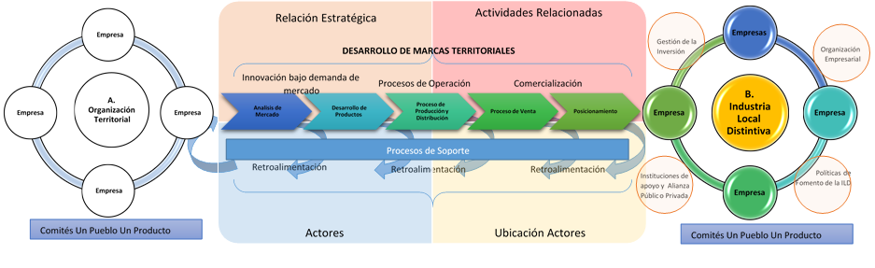
B. Desarrollo de la industria local distintiva

Slide 11
C. Articulación y Modelos de exhibición y comercialización
Articulación a travès de Exhibiciones Vivenciales
 | Centralizadas | Descentralizadas
Visual | Centralizadas y visuales | Descentralizadas y visuales
Prácticas | Centralizadas y prácticas | Descentralizadas y prácticas

Slide 12
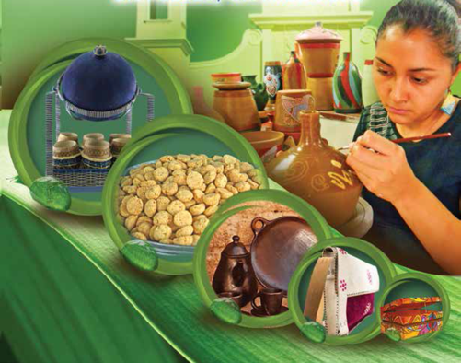
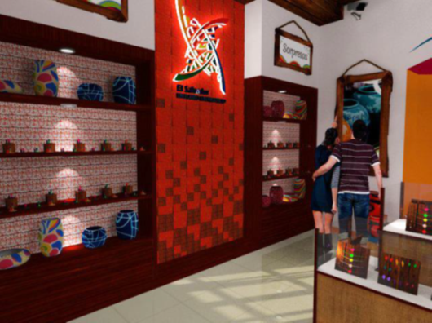


UN PUEBLO UN PRODUCTO
Procesos, Resultados

Slide 13

UN PUEBLO UN PRODUCTO
Sensibilización y Promoción
- Generación de motivación
- Identificación de socios y lideres
- Adopción de la estrategia
Formación de capacidades
- Lideres organizados
- Comité constituido
- Planes de trabajo
- Productos identificados
Creación de Valor Agregado
- Transformación
- Integración como cadena
-
Desarrollo de la Calidad e innovación
- Diversificación
- Adopción de herramientas de calidad
- Innovación como proceso
Desarrollo de productos
- Procesos de mejora en productos
- Organización productiva
Comercialización
- Organización para la comercialización
- Modelos de cooperativas para comercializar
Nacimiento
Año 1
2010
Integración
Año 3 y 4
2012 / 2013
Crecimiento
Año 4 adelante
2014
Desarrollo
Año 2 y 3
2011 / 2012
Formación
Año 1 y 2
2010 / 2011

Slide 14

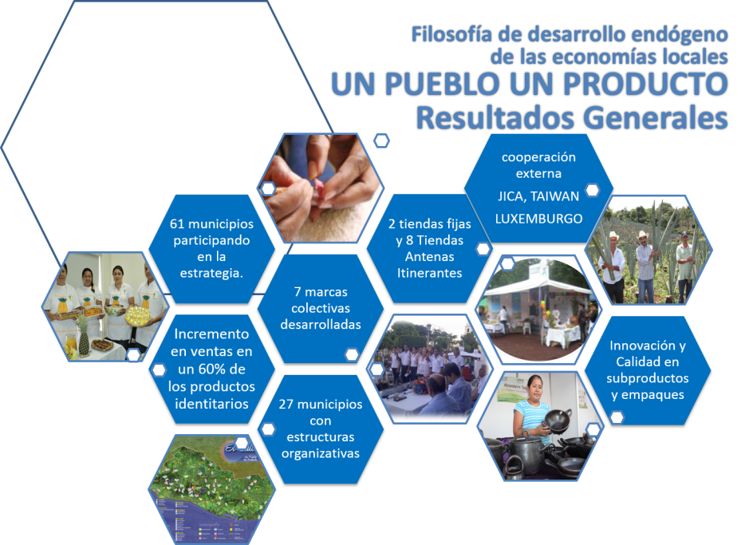

Slide 15
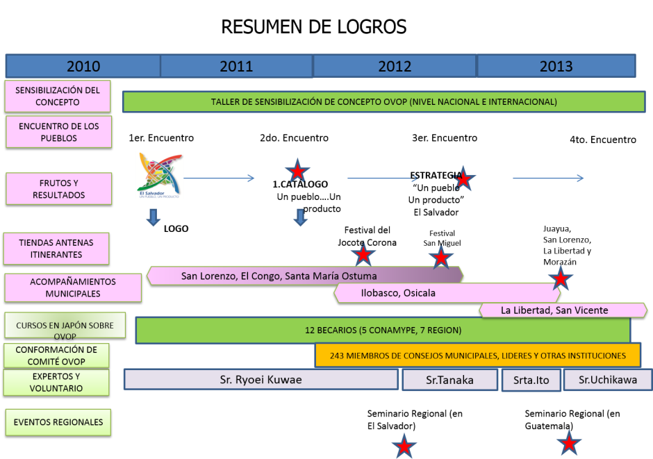

Slide 16
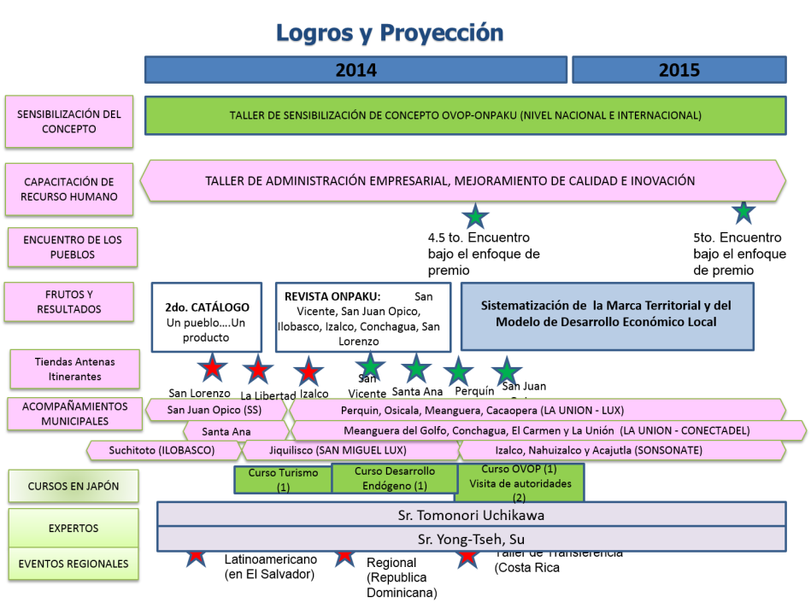

Slide 18
GRACIAS…

